Slide 1



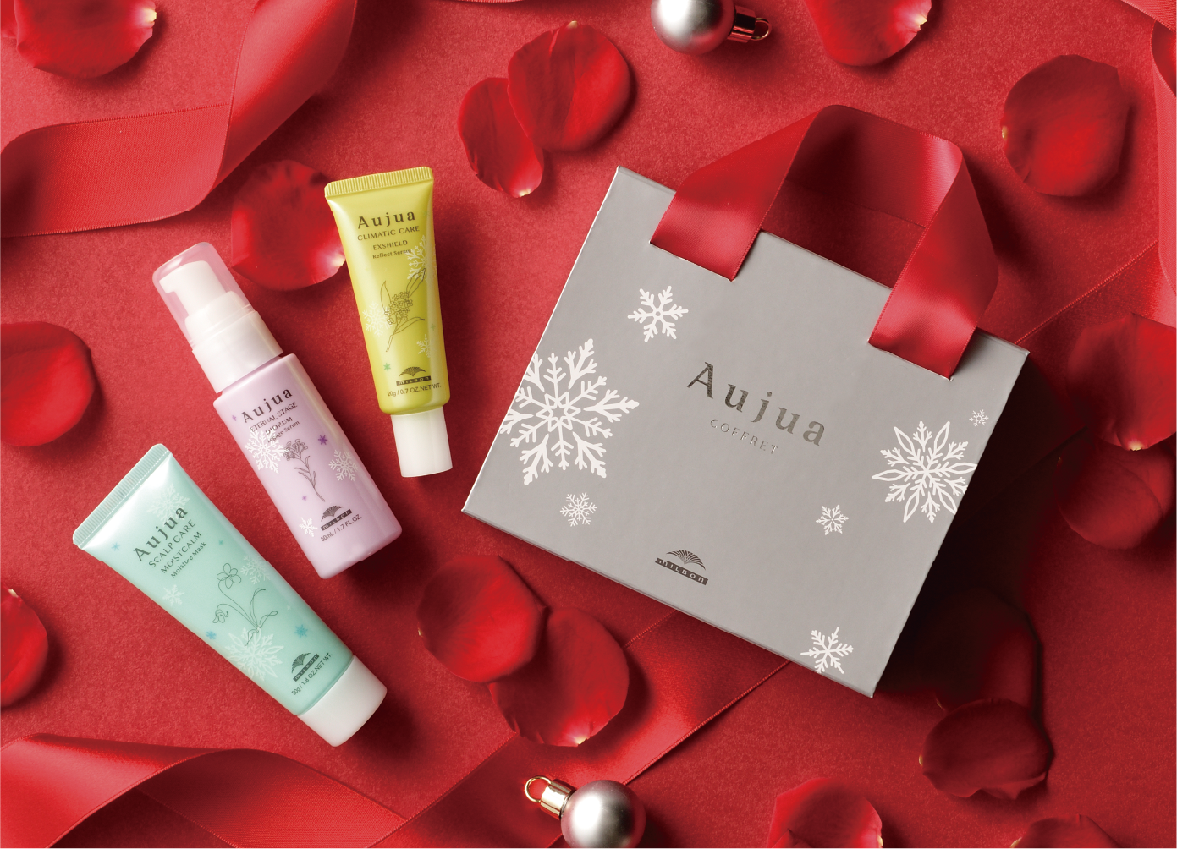

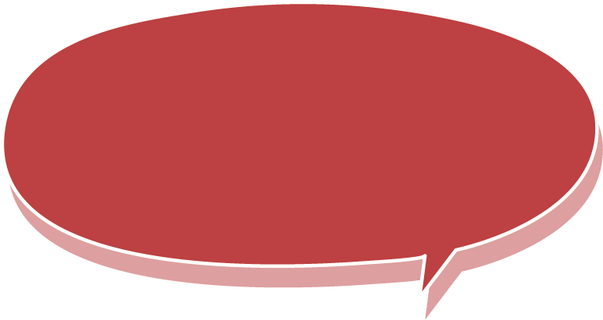



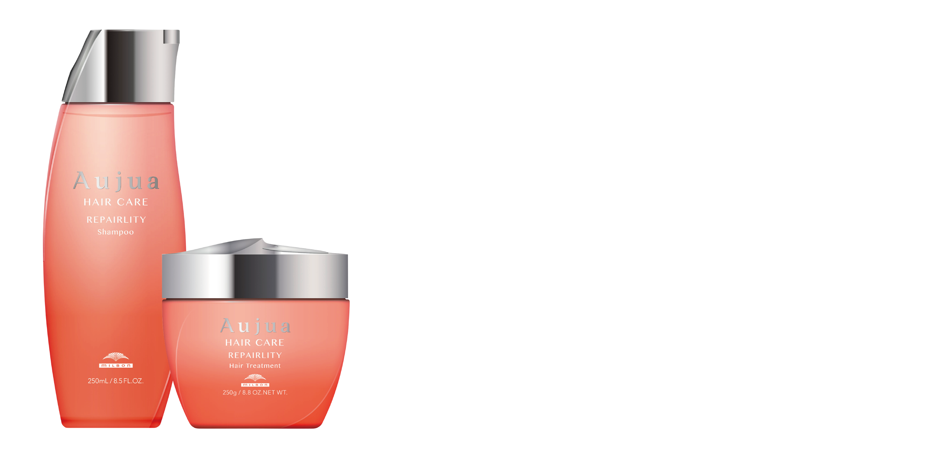




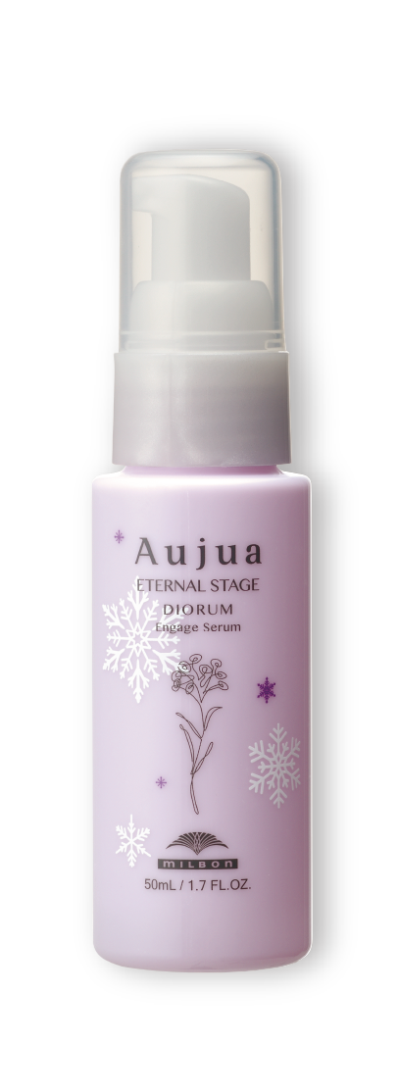





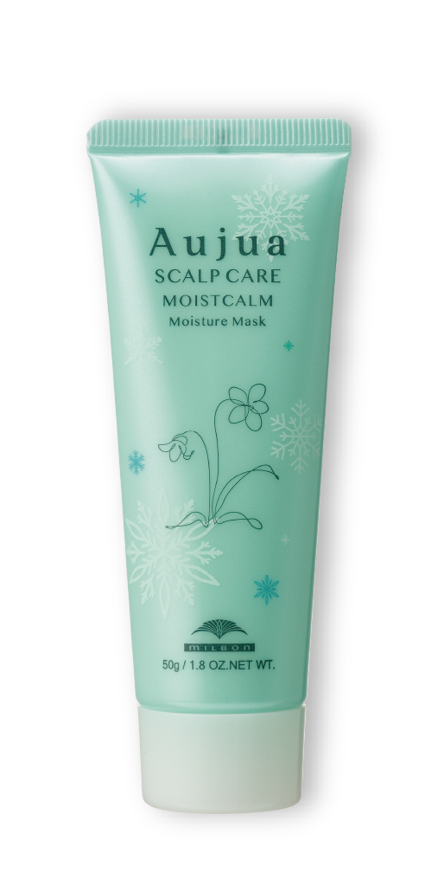




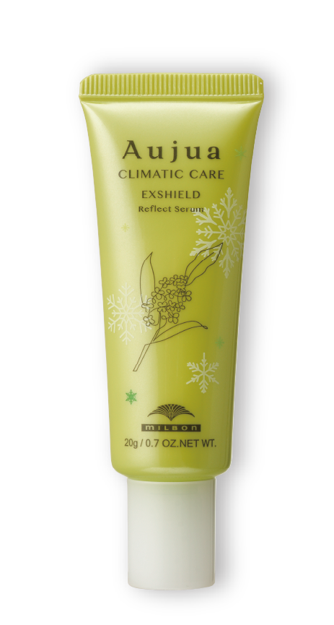












2022 冬 シーズンプロモーション
いつもの乾燥ケアに、プラス。
ワンランク上の新習慣を。
カウンセリングで
お客さまの理想や悩みにあった
アイテムをお選びします。
エクスシールド リフレクトセラム 20g
微粒子汚れ^{※１}から髪を守り、輝くツヤとなめらかな手触りを。
シャンプー＆トリートメントの
セット購入金額で
ディオーラム エンゲージセラム 50mL
水分を多く含むオイル^{※２}で、みずみずしさ・弾力・ツヤがある髪へ。
Winter Coffretを
セットでお試しいただけます。
モイストカーム モイスチュアマスク 50g
地肌の角質層にうるおいを与え、健やかな地肌へ。
シャンプー
250mL
500mL
1Lパック
¥3,080
¥4,620
¥6,930
250mL
500mL
1Lパック
¥3,850
¥5,830
¥8,690
250mL
500mL
1Lパック
¥4,620
¥7,040
¥10,560
クリアフォーム
170g
320g
¥3,080
¥4,400
ヘアクレンジング
120g
¥2,640
ヘアトリートメント
250g
500g
1kgパック
¥4,180
¥6,270
¥9,460
250g
500g
1kgパック
¥4,950
¥7,480
¥11,220
250g
500g
1kgパック
¥5,720
¥8,690
¥13,090
170g
320g
ヘアトリートメント
¥3,520
¥5,060
シアーフォーム
エクスシールド
リフレクトセラム 20g
ディオーラム
エンゲージセラム 50mL
モイストカーム
モイスチュアマスク 50g
170g
320g
フォーミングマスク
¥3,520
¥5,060
ヘアニュートリエント
150g
2022 冬限定 ウィンターコフレ
¥4,730
150g
¥5,500
※1 大気中に浮遊するちり・ほこり・花粉などが髪に付着すること。 ※2 オージュア製品の中で。
●価格は全て税込です。

